Slide 1
Principios y patrones
Código limpio avanzado
Alberto Basalo

Slide 2
Contenido
1️⃣ Principles of Software Design
2️⃣ SOLID Principles
3️⃣ Design Patterns
4️⃣ Software Architecture

Slide 3
1️⃣ Principles of Software Design
1 YAGNI, KISS, DRY
2 Obstacles for change
3 Metrics, preventers, and facilitators

Slide 4
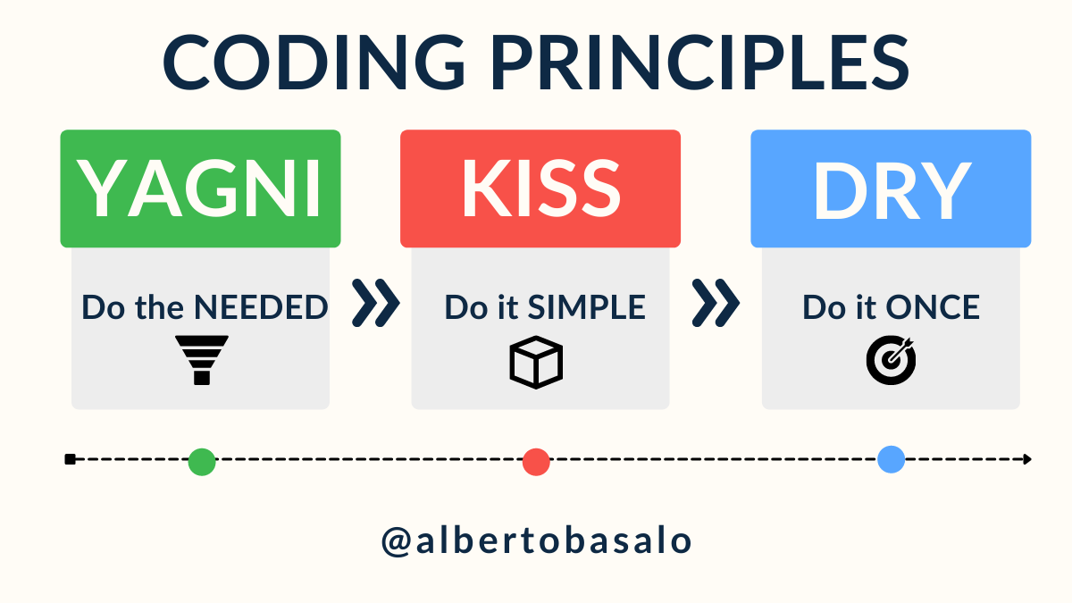
1️⃣1 YAGNI, KISS, DRY

Slide 5
1️⃣2 Obstacles for change
🧱 Rigidez
Un cambio afecta a muchas partes. Al cambiar un objeto hay que cambiar otros muchos.
🪟 Fragilidad
Las errores saltan en lugares inesperados. Los cambios en un objeto tienen efectos en otros muchos.
🗿 Inmovilidad
No se puede reutilizar el código fuera de su entorno. Los cambios en un objeto dependen de otros muchos.

Slide 6
1️⃣3 Metrics, Preventers and Facilitators
😈 El acoplamiento es el principal enemigo del cambio
Se puede medir
Se puede evitar
Se puede limpiar

Slide 7
📉 Reduce métricas de acoplamiento
Eferente ➡️
¿Cuántas dependencias uso?
➡️ Aferente
¿Cuántos dependientes me usan?
🪟 Exposición
¿Cuántas funcionalidades usan?
🐋 Tamaño
¿Cuántas instrucciones tengo?

Slide 8
❌ Change preventers
Feature envy
Usa tus propiedades, (más que las de los demás)
Inappropriate Intimacy
Reduce el conocimiento necesario para usar dependencias
Primitive obsession
Usa estructuras o clases que aporten cohesión y reglas básicas invariantes
Divergent change.
Una clase que se cambia por diferentes razones.
Shotgun surgery.
Un cambio que requiere muchos cambios. Difícil encontrarlos, fácil olvidarse.
Cyclomatic complexity.
Número de rutas únicas por anidamiento, switches y condiciones complejas

Slide 9
✅ Change Facilitators
Tell don`t Ask
Reduce el número de llamadas para una tarea
Law of Demeter
Don’t talk to strangers
Command-Query Separation
Cada método debe ser un comando o una consulta; pero no ambos.
P.O.L.A. Principle Of Least Astonishment.
Ni me sorprendas ni me hagas pensar.
H.P. Hollywood principle.
No nos llames, ya te llamaremos.
CoC Convention over configuration.
Establecer convenios que minimicen decisiones.

Slide 10
2️⃣SOLID principles
S.O.L.I.D.

Slide 11
🎯 Single responsibility
🧙‍♂️ Nunca debe haber más de una razón para que una clase cambie.
😈 Clases grandes, muy tentador seguir añadiendo funcionalidad
👼 Genera clases pequeñas de alta cohesión.

Slide 12
🔏 Open / Closed
🧙‍♂️ Las entidades de software deben estar abiertas a la extensión, pero cerradas a la modificación.
😈 Las condiciones if switch
👼 Agregar (o eliminar) módulos (clases) mejor que manipular líneas.

Slide 13
🦆 Liskov substitution
🧙‍♂️ Si S es un subtipo de T, entonces los objetos de tipo T pueden reemplazarse con objetos de tipo S sin alterar ninguna de las propiedades deseables del programa. 🤯
😈 Herencia en lugar de composición
👼 Debería poder sustituir una cosa por otra, si se declara que esas cosas se comportan de la misma manera.

Slide 14
🐄 Interface segregation
🧙‍♂️ Muchas interfaces específicas son mejores que una interfaz de uso general.
😈 Pensar en términos de lo que soy, en lugar de lo que puedo hacer.
👼 Muestra a tus clientes sólo lo que necesitan ver.

Slide 15
🙃 Dependency Inversion
🧙‍♂️ Depende de abstracciones, no de concreciones.
😈 El new
👼 Evita crear directamente tus dependencias.

Slide 16
⛪ Mandamientos
🚫 No abrumes: toda abstracción tiene un coste.
🚫 No defraudes: cumple tus contratos.
🚫 No confundas: mantén los niveles de abstracción.
🚫 No líes: junta lo que cambian por la misma razón.
🚫 No expolies: usa lo imprescindible.

Slide 17
3️⃣Design patterns
🌱Creacionales
¿Cómo instanciar objetos?
🌳 Estructurales
¿Cómo relacionar objetos?
🍏 De comportamiento
¿Cómo comunicar objetos?

Slide 18
🌱Creacionales
PROPORCIONAN MECANISMOS DE CREACIÓN DE OBJETOS
Builder: facilita o dirige la creación de objetos complejos.
Factory Method: crea instancias de distintas clases pero que cumplen una interfaz.
Prototype: crea una copia (clon) de un objeto existente aplicando mutaciones controladas.
Singleton: asegura una instancia única de una clase, evita usar variables globales.

Slide 19
🌳 Estructurales
ENSAMBLAN OBJETOS Y CLASES EN ESTRUCTURAS MÁS GRANDES
Adapter: desacopla código legacy o de terceros del desarrollo principal
Bridge: permite que subsistemas complejos evolucionen independientemente
Decorator: agrega funcionalidad a una clase sin modificarla
Façade: proporciona un acceso simple a un sistema de objetos complejo.

Slide 20
🍏 De comportamiento
CONTROL DE COMUNICACIÓN Y ASIGNACIÓN DE RESPONSABILIDADES
Command: lleva la definición de acciones de métodos a clases incrementando su versatilidad
Observer: desacopla emisores y procesadores de eventos notificando cambios a suscriptores.
Strategy: escoge el algoritmo según las circunstancias de ejecución
Template: asegura un algoritmo común permitiendo variaciones.

